Slide 1



永恒大陆：KAYU纪元
区块链与幻想世界的完美融合
探索由KAYU结晶构成的世界，体验前所未有的区块链游戏体验

Slide 2





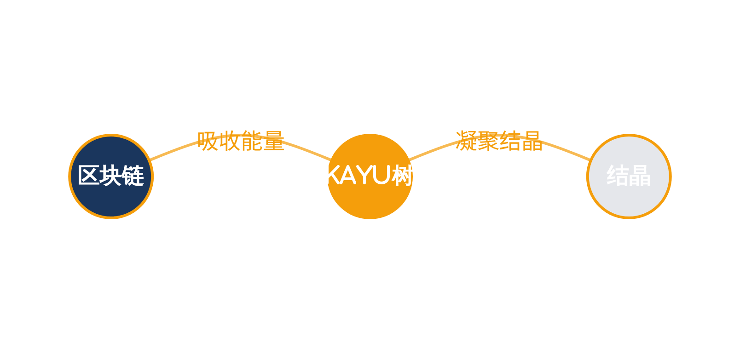







世界观：永恒大陆与KAYU树
永恒大陆的中心
能量流动与凝聚
在永恒大陆的中心，耸立着一棵古老而庞大的KAYU树。这棵神树的根系深植于世界之中，是大陆的守护者与核心。
区块链维度的连接
KAYU树的根系不仅延伸至大地，还连接至无形的区块链维度，源源不断地吸收着宇宙的能量。这种连接使得树成为虚拟与现实的桥梁。
KAYU结晶的形成
世界能量源
随着漫长岁月的流逝，从区块链维度吸收的能量在KAYU树的树液中逐渐凝结，形成了璀璨夺目的KAYU结晶。
KAYU结晶并非普通的矿石，而是天地间最纯粹的能量体，它们闪烁着流动的光辉，是永恒大陆的灵魂，也是所有文明赖以生存和发展的基石。

Slide 3

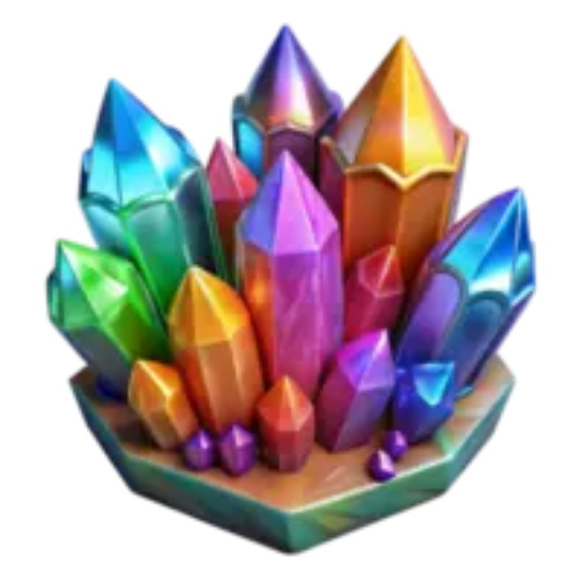










KAYU的用途
KAYU结晶 - 虚拟与现实的桥梁
锻造
召唤
魔法阵
没有KAYU，任何武器与护甲都无法熔炼成形，更无法抵御魔物的侵袭。
只有消耗KAYU，才能启动古老的仪式，从区块链的深处召唤出强大的战士。
无论是进行远距离传送、施展强大的封印术，还是展开广阔的领域。
KAYU是打造强大装备的唯一核心材料。
KAYU为冒险者提供强大的助力。
KAYU是维持魔法阵运转不可或缺的能量源。
KAYU结晶在永恒大陆中扮演着至关重要的角色，是衡量力量、财富与地位的唯一标准。

Slide 4











玩家与KAYU的关系
在永恒大陆中，玩家将以冒险者的身份深入探索，并通过多种途径获取珍贵的KAYU结晶。KAYU不仅是游戏内的核心资源，更是连接虚拟与现实价值的桥梁。
战斗
探索
与永恒大陆中的魔物或敌对玩家进行激烈的战斗。胜利者将获得KAYU结晶作为奖励，这鼓励玩家提升战斗技能和策略。
深入古老的遗迹、神秘的秘境以及未知的荒野，寻找隐藏的KAYU矿脉。探索不仅考验玩家的勇气，也奖励他们的发现。
质押
任务
玩家可以将持有的KAYU投入到灵树或祭坛中进行质押。通过质押，玩家可以获得持续的收益，参与到永恒大陆的经济循环中。
完成由世界意志颁布的各种挑战和任务。这些任务可能涉及剧情推进、区域净化或资源收集，成功完成将获得丰厚的KAYU奖励。

Slide 5








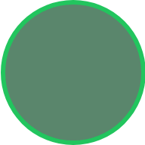









价值的桥梁
KAYU：虚拟与现实的连接
虚拟与现实的价值桥梁
KAYU代币不仅是游戏中的虚拟数字，它与现实世界的区块链经济紧密相连。永恒大陆的核心定位在于，KAYU是连接虚拟与现实的"桥梁"。
价值映射机制
永恒大陆
KAYU代币
区块链经济
游戏内努力
价值转换桥梁
现实价值
玩家在游戏中的每一次努力、每一次成就，都将通过KAYU代币在现实世界中获得对应的价值映射。这种机制使得玩家所积累的财富与荣耀，在区块链经济体系上得到真实反映。
游戏内努力到现实价值的转换流程
游戏内行为
游戏内奖励
区块链映射
现实价值
战斗胜利
KAYU结晶
KAYU代币
经济收益
链游价值新模式
探索发现
KAYU矿脉
KAYU代币
经济收益
《永恒大陆》成为一个独一无二的链游宇宙：一个既能在幻想中挥剑御魔，又能在现实中收获价值的平台。
质押收益
KAYU利息
KAYU代币
经济收益
完成任务
KAYU奖励
KAYU代币
经济收益

Slide 6
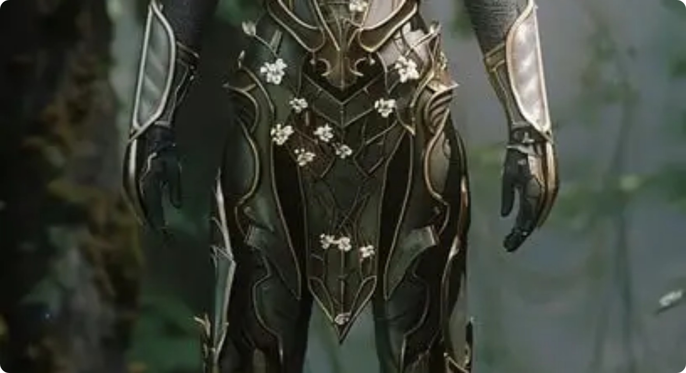












五大势力：灵木守护团
信仰
他们誓死守护KAYU树，相信树是世界意志的化身。作为永恒大陆的守护者，他们将保护KAYU树视为自己的神圣使命。
技能特色
以结晶护甲强化自身防御，提高生存能力
能将KAYU能量化作护盾，抵挡敌方的魔法与物理攻击
口号
定位
"若树陨落，世界将终结。"
防御型 / 坦克

Slide 7

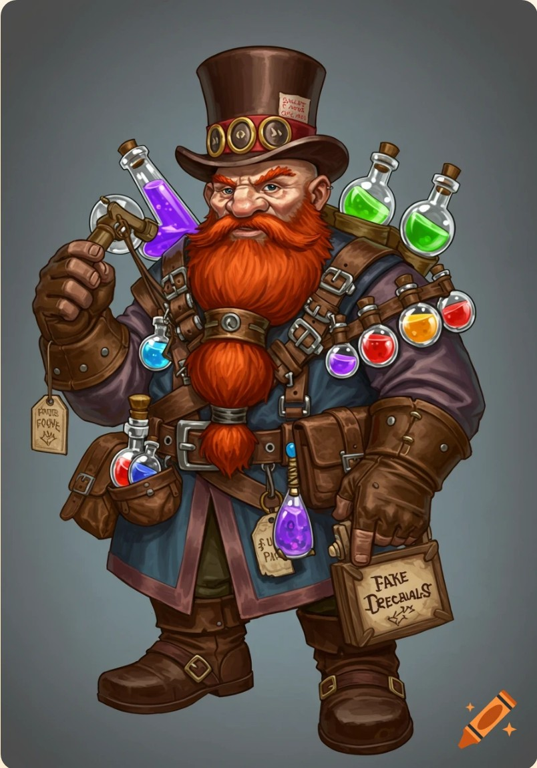











五大势力：炼晶工匠
定位
辅助 / 制造
信仰
他们认为KAYU的奥秘尚未被完全揭开，致力于探索KAYU的更多可能性。
技能特色
通过炼金阵消耗KAYU，制造武器、药剂与机关
能强化队友装备，提升整体战力
可临时注入KAYU提升战力
核心特点
炼晶工匠是永恒大陆中不可或缺的辅助职业，他们通过精湛的工艺和对KAYU的深度理解，为探险者提供强大的支持和装备升级服务。
"万物皆可由KAYU再造。"

Slide 8










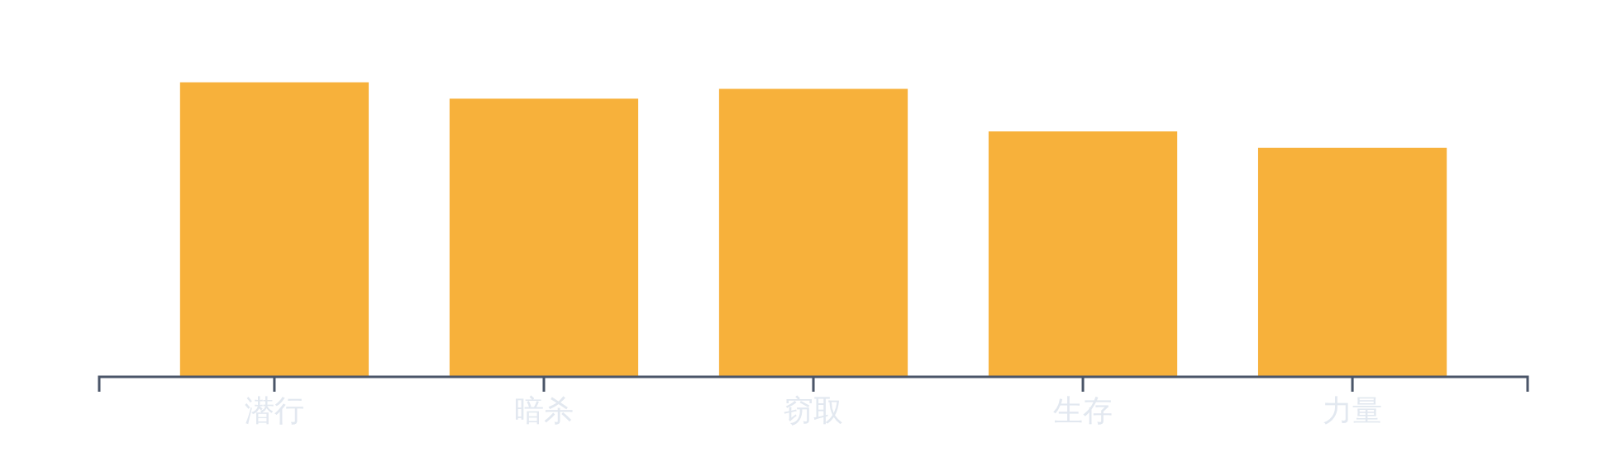


五大势力：暗影行者
定位
技能特色
暗影行者是刺客/潜行型职业，以速度和隐蔽性著称。他们擅长在阴影中行动，出其不意地打击敌人。
潜入敌营
暗杀能力
擅长潜入敌营，窃取KAYU结晶。通过精湛的潜行技巧，暗影行者可以在敌人毫不知情的情况下，潜入最严密的要塞，盗取珍贵的KAYU资源。
拥有高爆发的暗杀能力，战斗中以快准狠著称。暗影行者训练有素的刺杀技巧，可以在瞬间爆发出强大的战斗力，给敌人造成致命打击。
信仰
他们追求力量与财富，不在乎守护还是破坏。暗影行者相信，最强者才能获得真正的权力，而KAYU结晶正是通往强权的捷径。
口号
"KAYU属于行动最快的人。"

Slide 9


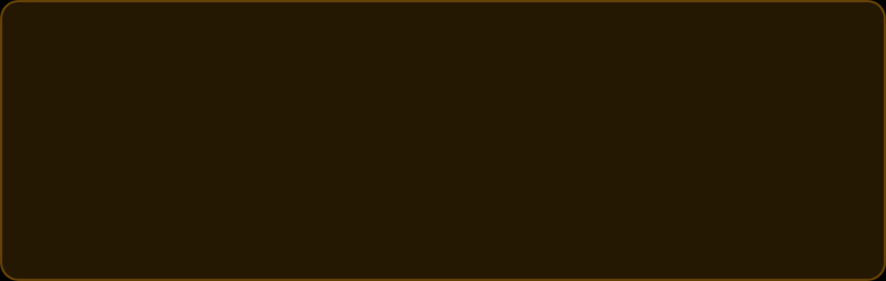



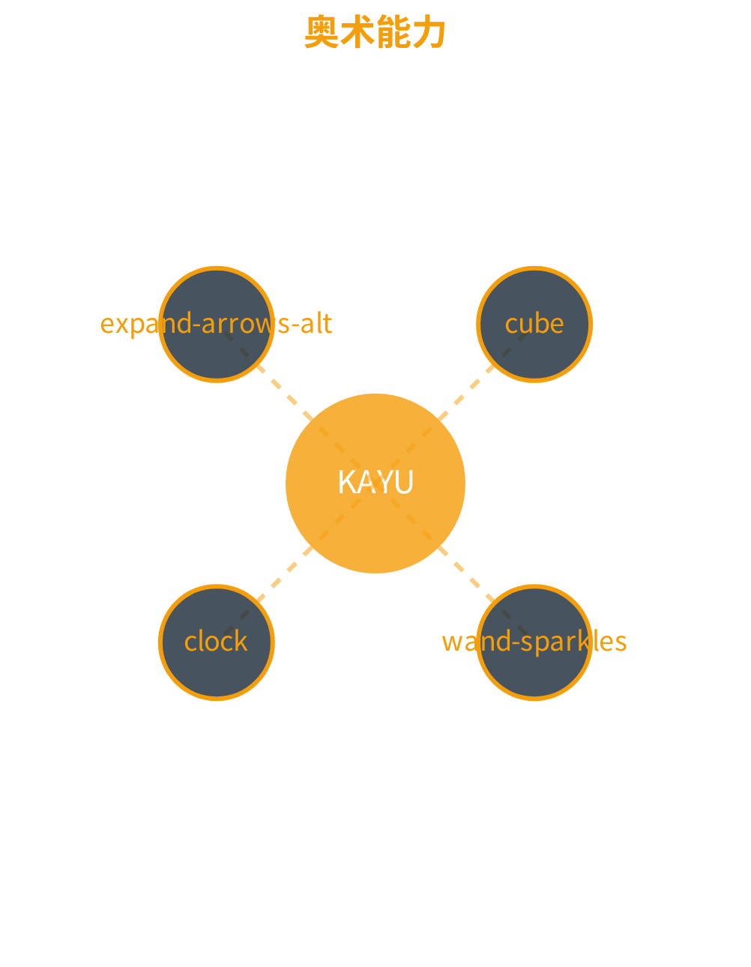

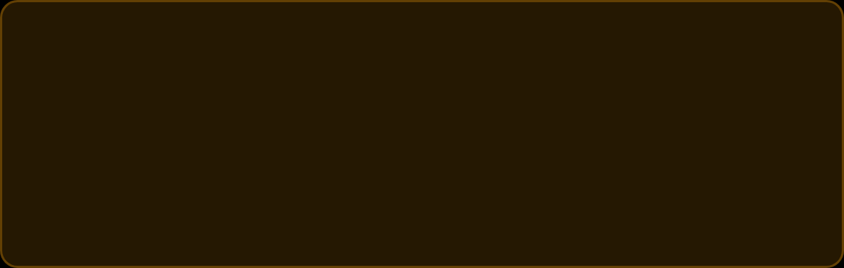


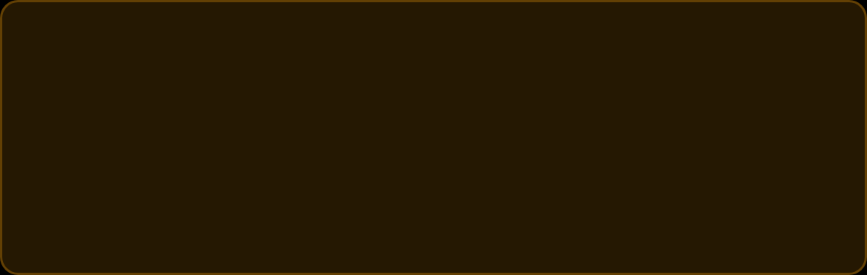


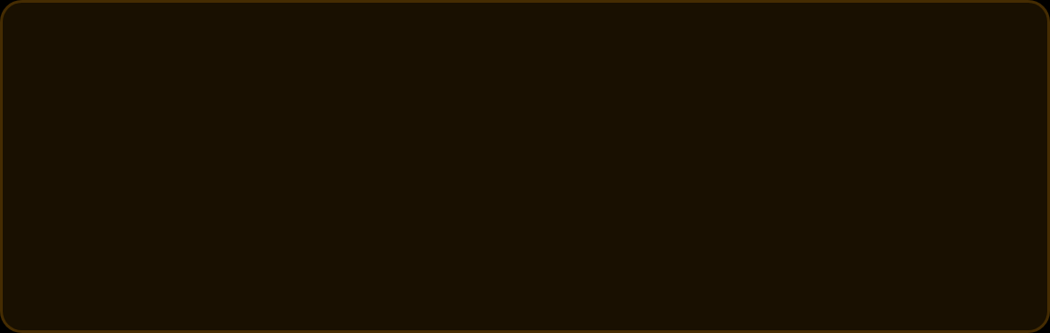

五大势力：奥术誓约者
定位
技能特色
奥术魔法
以KAYU为媒介，施展强大的奥术魔法，对敌人造成远距离伤害。
远程 / 法师
信仰
时间控制
操控时间流动，对敌人施加缓慢或冰冻效果，为团队创造优势。
他们将KAYU视为魔法的唯一源泉，坚信通过KAYU可以操控时间和空间。
空间扭曲
口号
引发空间扭曲，传送自己或队友，或对敌人造成位移伤害。
"魔法的本质，就是KAYU。"
元素力量
控制火、水、风、土等元素力量，根据战斗需求切换不同属性的攻击。

Slide 10










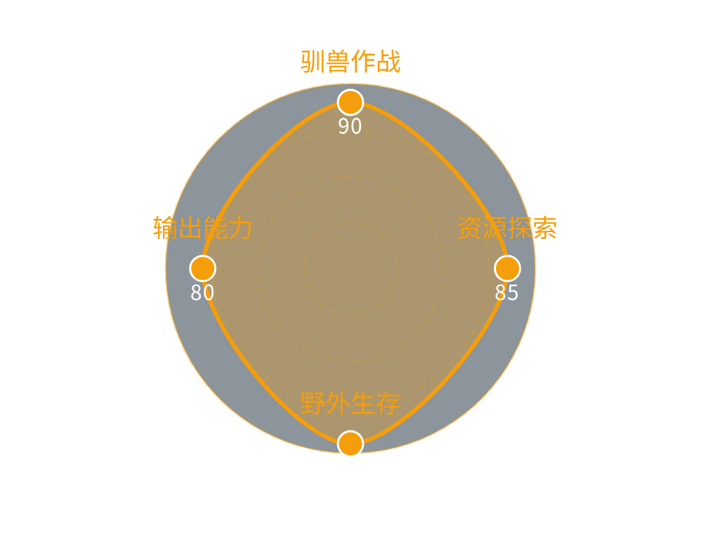






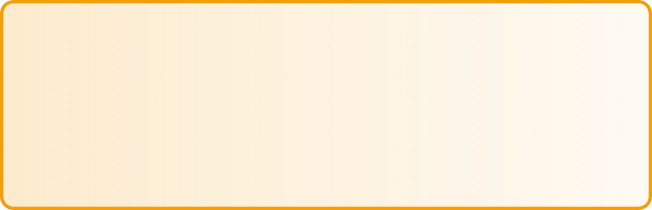


五大势力：游牧猎荒者
定位
驯兽作战
输出 / 野战
能召唤荒原巨兽助阵，在野外战斗中形成强大的输出力量。通过与野兽的契约，获得额外的战斗能力加成。
以掠夺与冒险为生的游牧民族，擅长在野外环境中作战
技能特色
信仰
探索优势
他们来自荒原，以掠夺与冒险为生，不在乎守护还是破坏。
在野外探索中能更快发现KAYU矿脉与遗迹，对地形环境的熟悉使他们成为优秀的资源探索者。
认为只有通过狩猎与探索，才能获得KAYU结晶的真正价值。
战斗风格
以野性力量与速度见长，擅长使用重型武器与召唤生物进行远程输出，在野外环境中尤为强大。
口号
"唯有狩猎，才配拥有 KAYU"

Slide 11



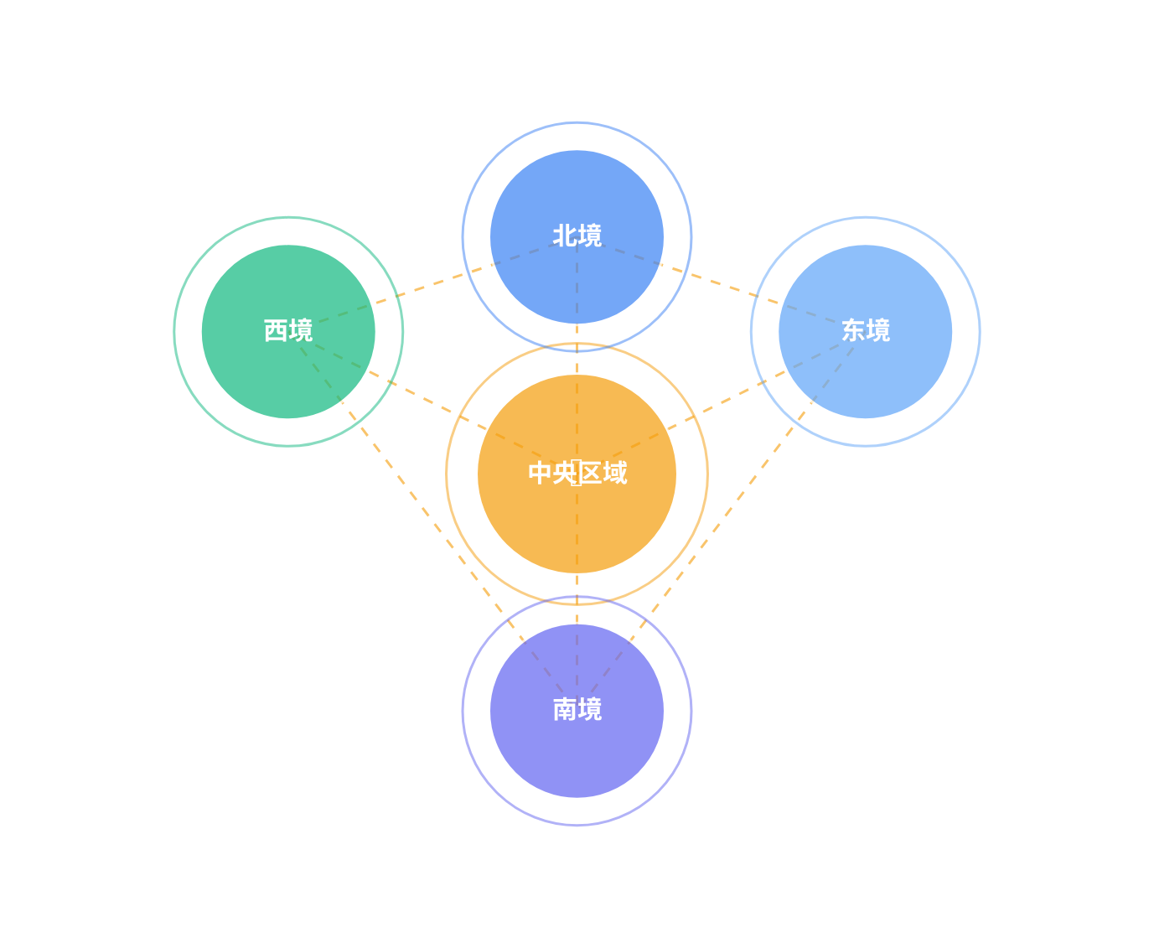






永恒大陆世界地图
永恒大陆五大区域
中央区域 - KAYU树圣域
高耸入云的KAYU树，层层魔力结界环绕，光辉神殿
东境 - 奥术尖塔林立
漂浮群岛，高耸魔法尖塔，虚空裂缝，永夜星辉
西境 - 无尽荒野
沙尘弥漫，远古巨兽出没的平原，游牧猎荒者的领地
南境 - 地下与沼泽城市
常年笼罩薄雾与黑影，地下与沼泽中的城市，暗影行者的据点
北境 - 冰雪山脉
冰雪与山脉环绕，蕴含大量KAYU矿石与稀有金属，炼晶工匠的万晶炉
永恒大陆由五大区域构成，每片土地都具有独特的地理风貌和战略价值，是各势力生存与发展的根基。大陆中心的KAYU树是所有区域的核心，连接着区块链维度的能量源。

Slide 12

























区域详解：五大势力的领地
中央区域
东境
西境
南境
北境
高耸入云的KAYU树，层层魔力结界环绕
漂浮群岛，高耸魔法尖塔，虚空裂缝
无尽荒野，沙尘弥漫，远古巨兽出没
地下与沼泽城市，常年笼罩薄雾与黑影
冰雪与山脉环绕，蕴含大量KAYU矿石
灵木守护团
奥术誓约者
游牧猎荒者
暗影行者
炼晶工匠
圣域城堡
KAYU结晶悬浮城市
游牧营地与兽笼
影殿
万晶炉
世界防御核心
魔法研究与操控中心
资源探索与获取
刺杀与黑色交易中心
制造与炼金中心
战略价值
战略价值
战略价值
战略价值
战略价值
永恒大陆的核心，KAYU树所在地，世界秩序的维护者，所有文明的中心
掌握高级魔法科技，拥有战略高 ground，可控制全局战局
资源丰富，连接外部世界，游牧者可从荒野带来新思想
暗影行动基地，黑市交易中心，掌握情报与暗杀网络
KAYU资源丰富，工业基础雄厚，是大陆的制造业与炼金业中心

Slide 13



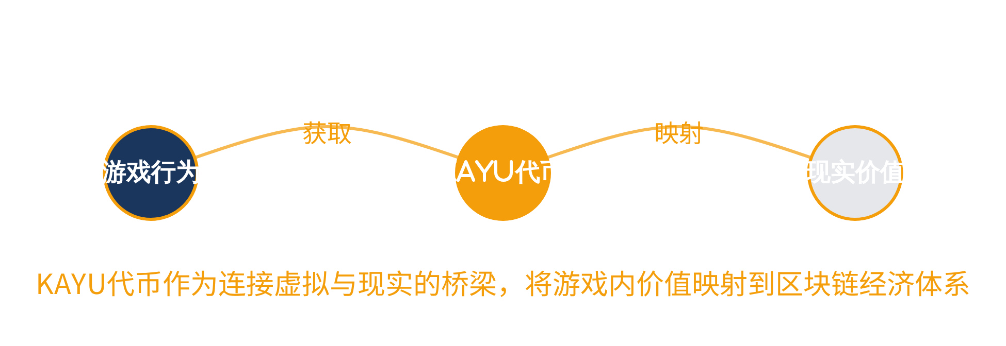









KAYU代币经济学
KAYU代币核心定位
KAYU代币经济体系
KAYU代币是"永恒大陆"链游生态系统的核心，它不仅是游戏内的流通货币，更是连接虚拟与现实价值的桥梁。
设计目标
KAYU代币的设计旨在通过明确的供应机制和分配策略，确保生态的健康与可持续发展。
铸造机制
分配策略
生态价值
KAYU代币通过游戏内行为（战斗、探索、质押、任务）获得，将游戏内价值映射到区块链。
代币分配向玩家、开发者和生态建设者倾斜，确保社区参与和生态系统发展。
KAYU不仅是游戏内价值的载体，更是区块链经济与游戏内经济的连接点，为玩家提供现实世界的经济回报。
锁定与释放
跨链互操作
部分KAYU代币采用时间锁定机制，随时间逐步释放，避免市场波动，确保经济稳定。
KAYU代币可在多个区块链网络间流通，支持跨链游戏互操作和资产交换。

Slide 14














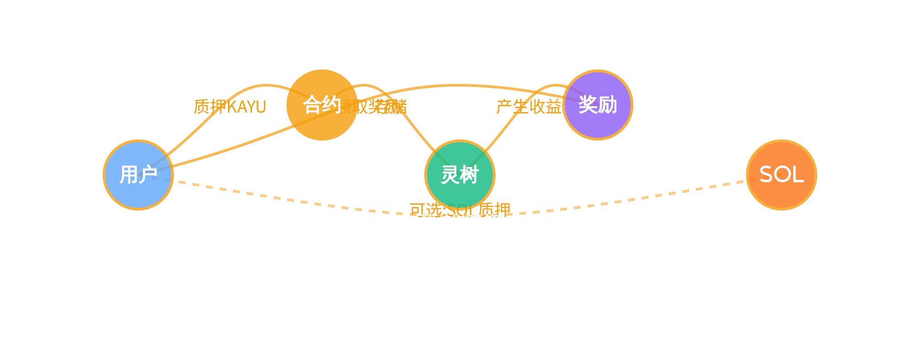



质押与收益机制
质押机制概述
质押与收益流程
玩家可以通过质押KAYU代币和SOL代币来获取持续收益，深度参与游戏经济，为KAYU代币的价值稳定和生态系统的健康发展提供支持。
1. KAYU质押
2. 收益积累
3. 提取与奖励
智能合约实现
玩家将KAYU代币投入灵树或祭坛进行质押
根据质押量和时间产生收益
随时提取本金，定期领取奖励
通过Solana区块链智能合约实现安全透明的质押与收益机制，确保玩家权益。
use anchor_lang::prelude::*;
use anchor_spl::token::{self, Token, TokenAccount, Transfer, Mint};
declare_id!("FjPustc7ikQnzMfDHYEs7mkZaihwoJ6kiyAiQavW3ems");
#[program]
pub mod staking {
pub fn stake(ctx: Context<Stake>, amount: u64) -> Result<()> {
let user_stake = &mut ctx.accounts.user_stake;
let clock = Clock::get()?;
user_stake.owner = ctx.accounts.user.key();
user_stake.amount += amount;
收益计算：玩家每质押1单位KAYU，每天可获得约0.00001单位的收益（根据实际质押总量和系统参数调整）

Slide 15





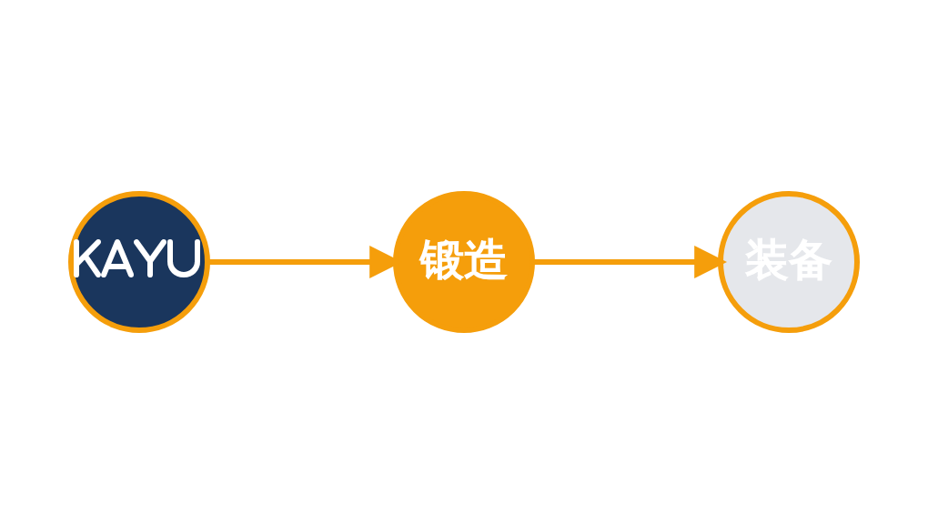








NFT系统与装备铸造
NFT系统概述
装备铸造流程
属性生成系统
永恒大陆中的NFT系统是区块链技术与游戏内物品的完美结合，每一件装备都具有独特的属性与价值。
装备属性通过KAYU结晶的稀有度和组合方式决定，每件装备都具有独特的能力与特效。
力量
防御
区块链融合
速度
魔法
每件NFT装备在区块链上都有唯一标识
装备交易记录在区块链上，确保真实性
跨链互操作性，支持多链钱包接入
交易机制
KAYU与NFT融合
点对点交易系统，直接在区块链上转移NFT
KAYU结晶用于装备升级与强化
官方NFT市场与第三方平台集成
特殊KAYU矿脉可提升装备稀有度
跨链交易支持，可与其他链游互操作
装备可通过消耗KAYU进行个性化定制

Slide 16












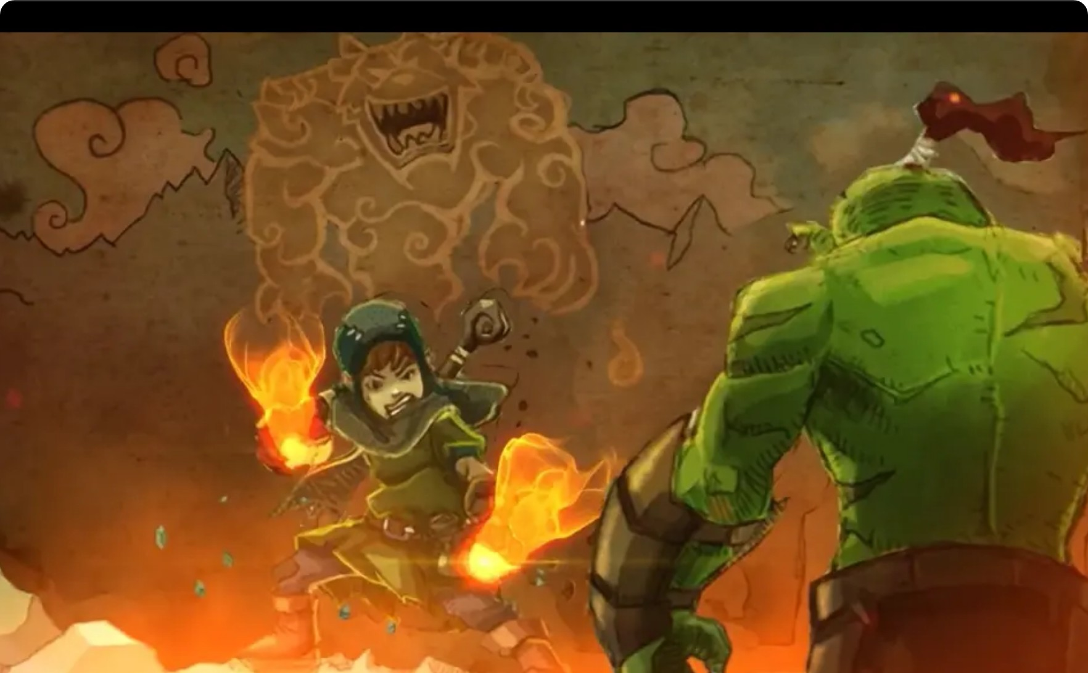



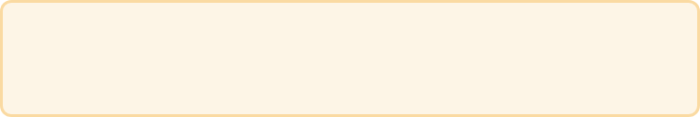



PVP战斗系统
角色属性
战斗流程
生命值：决定角色的战斗持久性
魔法值：影响施法技能的使用频率
攻击力：影响物理攻击的伤害输出
回合开始
攻击行动
防御反应
状态更新
防御力：减少受到的物理伤害
战斗采用回合制机制，玩家可以自由选择攻击目标和技能。每回合结束后，系统会自动判断战斗状态，包括击退、昏迷和死亡等状态。
魔法抗性：减少受到的魔法伤害
技能效果
普通攻击：基础的物理伤害技能
强化攻击：消耗KAYU结晶提升伤害
魔法技能：消耗魔法值释放特殊效果
防御技能：提升自身防御或治疗自身
胜利奖励
KAYU结晶
游戏内货币
经验提升
荣誉徽章
永恒大陆中的PVP战斗场景

Slide 17














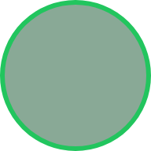


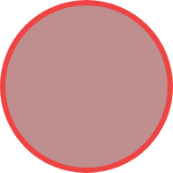





项目路线图
Q1 2025
Q2 2025
Q3 2025
Q4 2025
Q4 2025
Q1 2026
Q2 2026
开发阶段
测试阶段
测试阶段
公开体验
公开体验
生态扩展
社区治理
Q4 2025
Q1 2025
Q2 2025
Q3 2025
核心开发与内测
封闭测试与社区建设
公开测试与公会系统
跨链桥接与NFT市场
游戏核心玩法开发完成，KAYU代币在Flipflop平台公平铸造
邀请首批玩家进行封闭测试，建立核心社区
开放大规模公开测试，推出公会系统
实现KAYU代币及NFT的跨链功能，上线游戏内NFT市场
Q4 2025
Q1 2026
Q2 2026
元宇宙土地开放与PVP竞技场
扩展内容与AI集成
DAO治理与生态基金
开放永恒大陆的虚拟土地购买，推出PVP竞技场
发布大型内容扩展包，集成AI驱动的游戏元素
逐步实现社区DAO治理，设立生态发展基金
开发阶段
测试阶段
公开体验
生态扩展
社区治理

Slide 18








加入永恒大陆
铸就你的传奇，从第一枚KAYU开始！
永恒大陆是一个由区块链驱动的奇幻世界，等待你的探索与征服。加入我们，体验前所未有的链游融合之旅。
铸就属于你的传奇，成为永恒大陆的一部分！
官方网站
Twitter
Discord
马上到来
@kayu_sol
马上到来
永恒大陆

